Slide 1
39º Congresso da UBES
São Paulo, 2 de dezembro de 2011
Educação
e a Dívida Pública
no Brasil

Slide 2
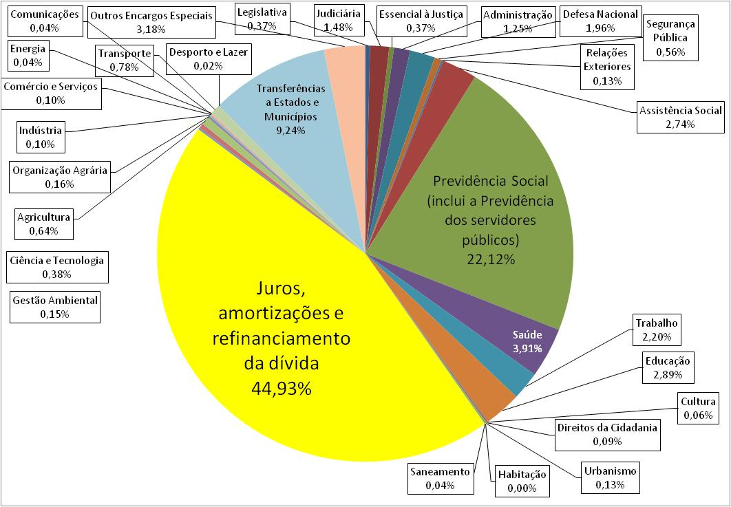
Orçamento Geral da União – Executado em 2010 – Total = R$ 1,414 trilhão
R$ 635 bilhões (17% do PIB)
Valor equivalente a mais que o triplo do necessário para aumentar os gastos com educação de 5% para 10% do PIB
Nota: Inclui o “refinanciamento” ou “rolagem” – Total do Orçamento 2010 = R$ 1,414 Trilhões
Fonte: SIAFI - Banco de Dados Access p/ download (execução do Orçamento da União) – Disponível em http://www.camara.gov.br/internet/orcament/bd/exe2010mdb.EXE. Elaboração: Auditoria Cidadã da Dívida

Slide 3
Orçamento Geral da União – Gastos Selecionados (R$ milhões)
Juros e Amortizações da Dívida
Previdência e Assistência Social
Pessoal e Encargos Sociais
Saúde e Saneamento
Educação e Cultura
Fonte: Secretaria do Tesouro Nacional - SIAFI. Inclui a rolagem, ou “refinanciamento” da Dívida

Slide 4
OS ORÇAMENTOS ESTADUAIS TAMBÉM ESTÃO COMPROMETIDOS COM A DÍVIDA
Juros da dívida dos estados com a União em 2010:
R$ 66,5 Bilhões
Valor obtido aplicando-se o IGP-DI+6% sobre o estoque da dívida dos estados com a União em 2009, obtido junto ao Tesouro Nacional
Este valor equivaleu a quase 90% de TODOS os gastos dos estados com a Educação (R$ 75,2 bilhões)
Fonte: Linha 613 da planilha “2010” do arquivo disponível em: http://www.stn.fazenda.gov.br/estados_municipios/download/exec_orc_estados.xls
Notes:
Suspensão pagamento encargos aos rentistas (Bonos Global 2012 e 2030) desde novembro/2008
Proposta soberana de recompra do restante da dívida por no máximo 30% de seu valor nominal
The Economist (23/04/2009): “Sr. Correa parece ser incorruptível (...) gasto público cresceu 71% em 2008, resultado de investimentos em escolas e hospitais”
ESTA É A PROVA DA VIABILIDADE POLÍTICA DA AUDITORIA DA DÍVIDA
ENQUANTO ISSO, O GOVERNO BRASILEIRO RECOMPRA TÍTULOS DA DÍVIDA EXTERNA A 130% DO VALOR DE FACE, EM MÉDIA

Slide 5
A FRAGILIDADE DOS MECANISMOS DE FINANCIAMENTO DA EDUCAÇÃO
Art. 212 da Constituição
A União aplicará, anualmente, nunca menos de dezoito, e os Estados, o Distrito Federal e os Municípios vinte e cinco por cento, no mínimo, da receita resultante de impostos, compreendida a proveniente de transferências, na manutenção e desenvolvimento do ensino.
PORÉM...
Em 2010, a receita líquida de impostos da União equivaleu a apenas 11% do total do orçamento federal
RESULTADO: A Educação recebe apenas 2% do orçamento
Notes:
Suspensão pagamento encargos aos rentistas (Bonos Global 2012 e 2030) desde novembro/2008
Proposta soberana de recompra do restante da dívida por no máximo 30% de seu valor nominal
The Economist (23/04/2009): “Sr. Correa parece ser incorruptível (...) gasto público cresceu 71% em 2008, resultado de investimentos em escolas e hospitais”
ESTA É A PROVA DA VIABILIDADE POLÍTICA DA AUDITORIA DA DÍVIDA
ENQUANTO ISSO, O GOVERNO BRASILEIRO RECOMPRA TÍTULOS DA DÍVIDA EXTERNA A 130% DO VALOR DE FACE, EM MÉDIA

Slide 6
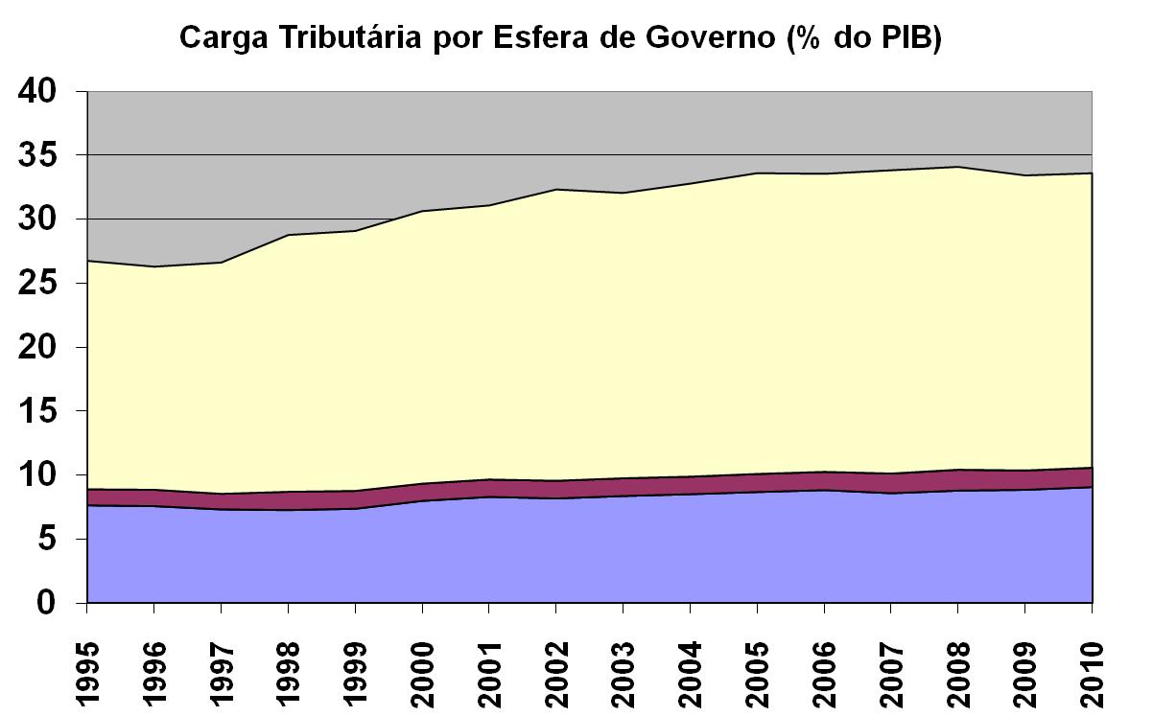
O GOVERNO FEDERAL CONCENTRA A ARRECADAÇÃO
Estados ficam cada vez mais dependentes do Governo Federal, que pode reter as transferências aos estados em caso de não pagamento da dívida
Governo Federal
Municípios
Estados
Fonte: Secretaria da Receita Federal e CONFAZ. Elaboração: Auditoria Cidadã da Dívida
Notes:
Suspensão pagamento encargos aos rentistas (Bonos Global 2012 e 2030) desde novembro/2008
Proposta soberana de recompra do restante da dívida por no máximo 30% de seu valor nominal
The Economist (23/04/2009): “Sr. Correa parece ser incorruptível (...) gasto público cresceu 71% em 2008, resultado de investimentos em escolas e hospitais”
ESTA É A PROVA DA VIABILIDADE POLÍTICA DA AUDITORIA DA DÍVIDA
ENQUANTO ISSO, O GOVERNO BRASILEIRO RECOMPRA TÍTULOS DA DÍVIDA EXTERNA A 130% DO VALOR DE FACE, EM MÉDIA

Slide 7
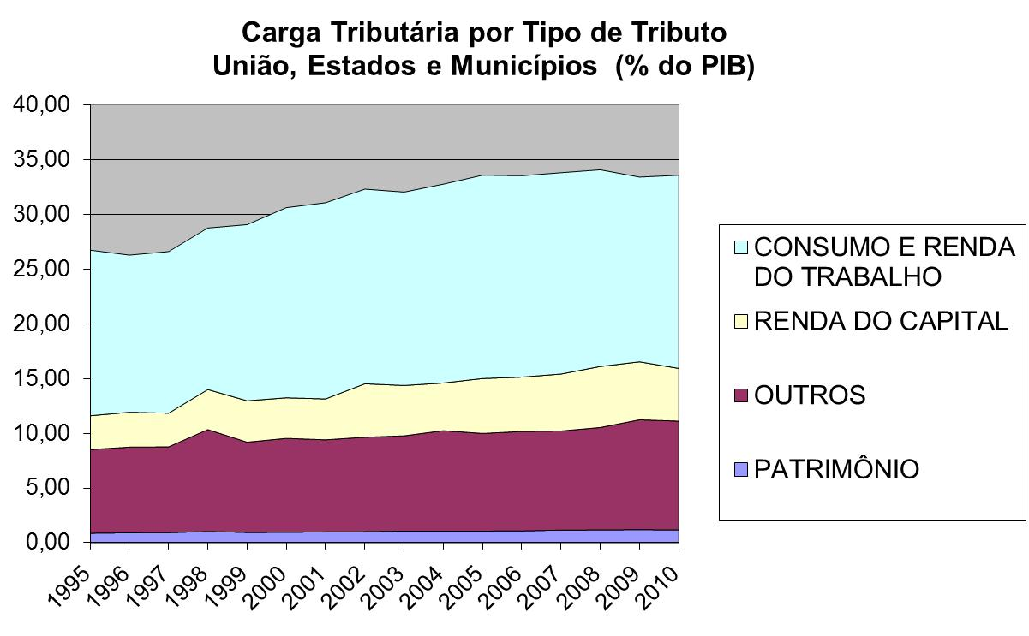
Quem financia o Estado?
Imp. de Importação, IPI, IOF, CPMF, Cofins, PIS, CIDE, ICMS, ISS, IRPF, IRRF
IR (Capital e outros), CSLL
Outros (inclui INSS e FGTS)
ITR, IPVA, ITCD, IPTU, ITBI
Fonte: Secretaria da Receita Federal e Banco Central. Elaboração: Auditoria Cidadã da Dívida.
Notes:
Suspensão pagamento encargos aos rentistas (Bonos Global 2012 e 2030) desde novembro/2008
Proposta soberana de recompra do restante da dívida por no máximo 30% de seu valor nominal
The Economist (23/04/2009): “Sr. Correa parece ser incorruptível (...) gasto público cresceu 71% em 2008, resultado de investimentos em escolas e hospitais”
ESTA É A PROVA DA VIABILIDADE POLÍTICA DA AUDITORIA DA DÍVIDA
ENQUANTO ISSO, O GOVERNO BRASILEIRO RECOMPRA TÍTULOS DA DÍVIDA EXTERNA A 130% DO VALOR DE FACE, EM MÉDIA

Slide 8
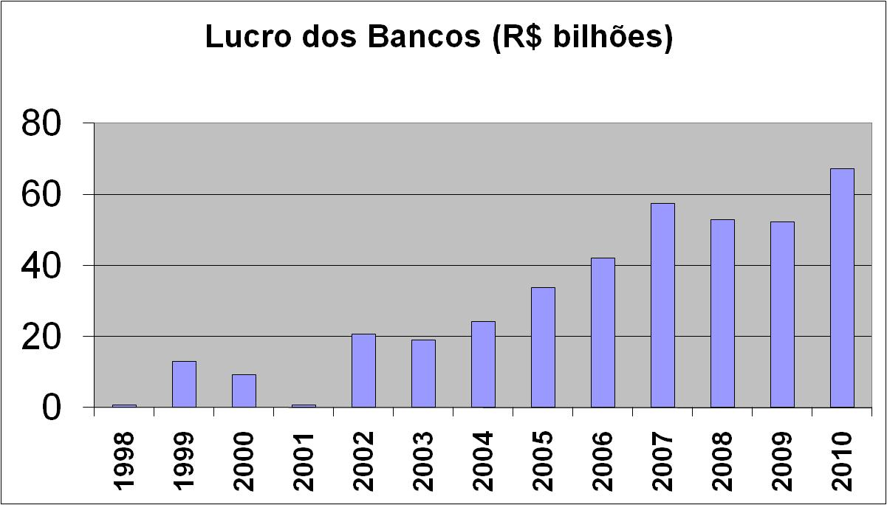
Em 2010, o lucro dos bancos foi comparável a TODOS os gastos estaduais com Educação.
Aparente queda
Aumento de Provisões
Fonte: Banco Central - http://www4.bcb.gov.br/top50/port/top50.asp

Slide 9
RISCOS DO FUNDO SOCIAL do PRÉ-SAL
Lei 12.351/2010
Art. 47. É criado o Fundo Social - FS (...) com a finalidade de constituir fonte de recursos para o desenvolvimento social e regional, na forma de programas e projetos nas áreas de combate à pobreza e de desenvolvimento: I - da educação; II - da cultura; III - do esporte; IV - da saúde pública; V - da ciência e tecnologia; VI - do meio ambiente; e VII - de mitigação e adaptação às mudanças climáticas.
Recursos serão aplicados no exterior: Art. 50. Parágrafo único. Os investimentos e aplicações do FS serão destinados preferencialmente a ativos no exterior (...)
Somente os rendimentos das aplicações para o Social: Art. 51. Os recursos do FS para aplicação nos programas e projetos a que se refere o art. 47 deverão ser os resultantes do retorno sobre o capital.

Slide 10
DÍVIDA: impede a vida digna e o atendimento aos direitos humanos
De onde veio toda essa dívida pública?
Quanto tomamos emprestado e quanto já pagamos?
O que realmente devemos?
Quem contraiu tantos empréstimos?
Onde foram aplicados os recursos?
Quem se beneficiou desse endividamento?
Qual a responsabilidade dos credores e organismos internacionais nesse processo?
Somente a AUDITORIA responderá essas questões

Slide 11
AUDITORIA DA DÍVIDA
Prevista na Constituição Federal de 1988
Plebiscito popular ano 2000 realizado no contexto da Terceira Semana Social: mais de seis milhões de votos
AUDITORIA CIDADÃ DA DÍVIDA
www.divida-auditoriacidada.org.br
CPI da Dívida Pública
Passo importante, mas ainda não significa o cumprimento da Constituição
Notes:
11

Slide 12
EQUADOR – Lição de Soberania
Comissão de Auditoria Oficial criada por Decreto
Em 2009: Proposta Soberana de reconhecimento de no máximo 30% da dívida externa representada pelos Bônus 2012 e 2030
95 % dos detentores aceitaram a proposta equatoriana, o que significou anulação de 70% dessa dívida com os bancos privados internacionais
Economia de US$ 7,7 bilhões nos próximos 20 anos
Aumento gastos sociais, principalmente Saúde e Educação

Slide 13
CPI DA DÍVIDA – CÂMARA DOS DEPUTADOS
Criada em Dez/2008 e Instalada em Ago/2009, por iniciativa do Dep. Ivan Valente (PSOL/SP)
Concluída em 11 de maio de 2010
Identificação de graves indícios de ilegalidade da dívida pública
Momento atual: investigações do Ministério Público
NECESSIDADE DE PARTICIPAÇÃO DA SOCIEDADE CIVIL PARA EXIGIR A COMPLETA INVESTIGAÇÃO DA DÍVIDA PÚBLICA E A AUDITORIA PREVISTA NA CONSTITUIÇÃO FEDERAL
Notes:
Suspensão pagamento encargos aos rentistas (Bonos Global 2012 e 2030) desde novembro/2008
Proposta soberana de recompra do restante da dívida por no máximo 30% de seu valor nominal
The Economist (23/04/2009): “Sr. Correa parece ser incorruptível (...) gasto público cresceu 71% em 2008, resultado de investimentos em escolas e hospitais”
ESTA É A PROVA DA VIABILIDADE POLÍTICA DA AUDITORIA DA DÍVIDA
ENQUANTO ISSO, O GOVERNO BRASILEIRO RECOMPRA TÍTULOS DA DÍVIDA EXTERNA A 130% DO VALOR DE FACE, EM MÉDIA

Slide 14
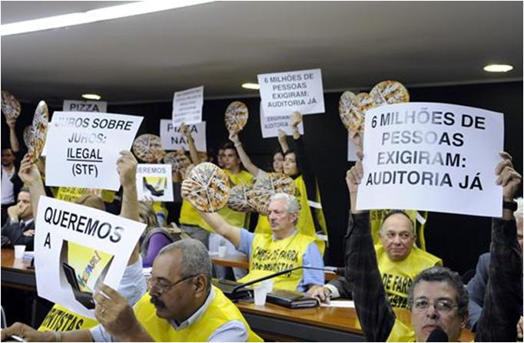
CPI da Dívida: Articulação e participação social
Notes:
1º LUGAR: QUAL A SITUAÇÃO DO PAÍS (Independentemente da atual crise)
- Desde anos 80: SÉRIA CRISE DE ENDIVIDAMENTO
- DÍVIDA É O CENTRO DOS PROBLEMAS NACIONAIS
- BRIZOLA: É O PROBLEMA DO BRASIL
- ATUAL CRISE APROFUNDA O PROBLEMA QUE JÁ ESTÁ INSTALADO HÁ 30 ANOS
ORÇAMENTO DA UNIÃO
- É através dele que o governo decide as prioridades.
- Todas as políticas públicas de que dependem o desenvolvimento e o bem-estar passam pelo Orçamento.
- dados: Predominância da Dívida Pública: MAIOR GASTO É O FINANCEIRO (AINDA QUE NÃO ESTEJA AÍ A ROLAGEM)
Observação: Os juros considerados como despesa no orçamento executado incluem os juros pagos por meio de emissão de novos títulos (porque o superávit não é suficiente).
TOTAL DO ORÇAMENTO EXECUTADO EM 2008: R$ 924 Bilhões

Slide 15
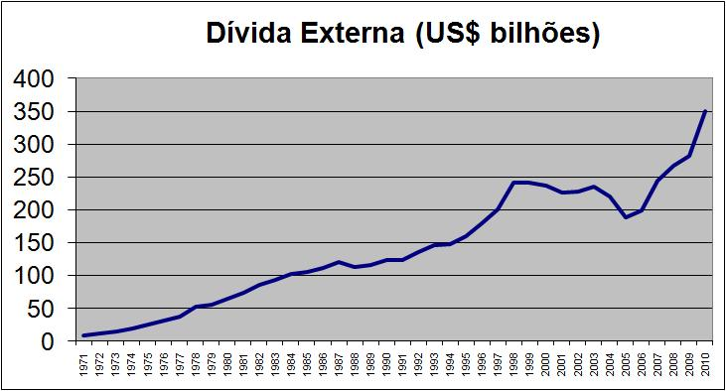
Dívida da ditadura
Elevação juros
Conversão da dívida pública e privada para BC
Pagamento antecipado ao FMI e resgates com ágio
Fonte: Banco Central - Nota para a Imprensa - Setor Externo - Quadro 51 e Séries Temporais - BC

Slide 16
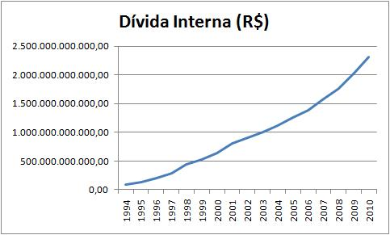
PRINCIPAL FATOR DE CRESCIMENTO DA DÍVIDA:
JUROS SOBRE JUROS
Fonte: Banco Central - Nota para a Imprensa - Política Fiscal - Quadro 35.

Slide 17
DÍVIDA DOS ESTADOS
Nos anos 90, a dívida dos estados já explodia devido às altas taxas de juros estabelecidas pela esfera federal.
Após a renegociação com a União, em finais dos anos 90, as taxas de juros de 6% a 9% ao ano mais a inflação medida pelo IGP-DI causaram custo excessivo aos estados. O IGP-DI se mostrou um índice volátil.
Caso a correção tivesse dado pelo IPCA, tal dívida seria cerca de R$ 100 bilhões menor.

Slide 18
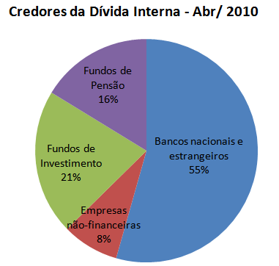
Dívida Pública Brasileira: Quem detém os títulos?
Fonte: Banco Central (abri/2010) e Secretaria de Previdência Complementar (Estatística Mensal– Dez/2009)

Slide 19
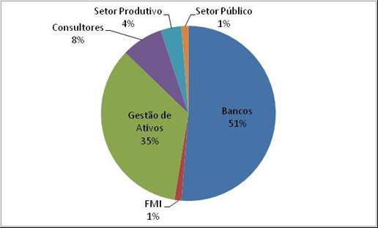
COMO SÃO DEFINIDAS AS TAXAS DE JUROS???
Convidados à 36ª Reunião do Banco Central com analistas independentes
Fonte: Ofício 969.1/2009-BCB/Diret, de 25/11/2009 (nomes dos convidados) e pesquisas na internet (cargos).
Notes:
19

Slide 20
CONCLUSÃO
Instrumento do endividamento público foi usurpado pelo setor financeiro
Nação submissa aos interesses do “Mercado”
Metade dos recursos orçamentários da União transferidos para pagamento da dívida pública
Consequências: Sacrifício Social, Exclusão, Miséria e Violência
Terrorismo: “Não há outro caminho ”
Fazem parecer difícil (massa retórica enganosa e desinformação) para que acreditemos que é impossível mudar os rumos

Slide 21
ESTRATÉGIAS DE AÇÃO
CONHECIMENTO DA REALIDADE
MOBILIZAÇÃO SOCIAL CONSCIENTE
AÇOES CONCRETAS
Auditoria da Dívida Pública para desmascarar o “Sistema da Dívida” e democratizar o conhecimento da realidade financeira
Investigações pelo Ministério Público
Rever a política monetária e fiscal para garantir distribuição da renda e justiça social
Atender Direitos Humanos
TRANSPARÊNCIA e acesso à VERDADE

Slide 22
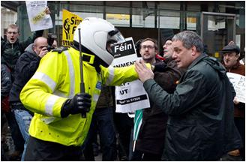
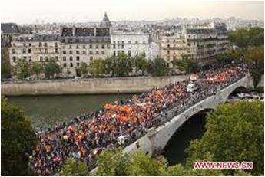
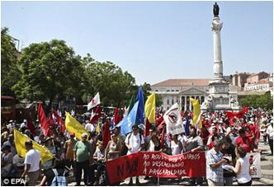
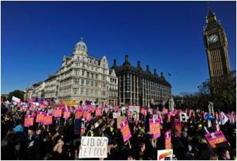
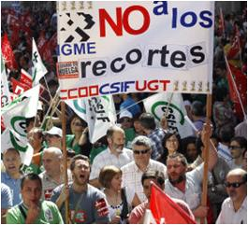
SAÍDA: AUDITORIA DA DÍVIDA E MOBILIZAÇÃO
Seguir o exemplo dos movimentos sociais europeus
Grécia Irlanda França
Portugal Inglaterra Espanha

Slide 23
www.divida-auditoriacidada.org.br

